Slide 2
Beslenme ve Mutfak Kültürü Doç. Dr. Melike KAPLAN
Orta Asya, Beylikler Dönemi ve Ortadoğu Mutfağının Gelişimi
Osmanlı Mutfak Kültürü

Slide 3
1. Orta Asya Dönemi
Et, süt, buğday, arpa
At, kısrak sütü, tavşan ve geyik vb.
2. Selçuklular ve Beylikler Dönemi
Koyun, yoğurt, kefir, kımız
3. Osmanlılar Dönemi
Et, tavuk, pirinç, tatlı şerbetler
4. Cumhuriyet Dönemi
Et çeşitleri, yağ rafinasyonu, şeker

Slide 4
Kaşgarlı Mahmud
Evliya Çelebi
Mevlana
Seyyahlar
Padişahların verdiği yemekler ve şölenler

Slide 6
Orta Doğu:
Asya, Avrupa ve Afrika'nın birbirlerine en çok yaklaştıkları yerleri kapsayan ve birbirine komşu ülkeler…
Akdeniz'den Pakistan sınırına kadar uzanır ve Arap Yarımadası'nı kapsar.
Orta doğu kavramı Avrupa merkeziyetçi yaklaşıma dayanır ve Britanyalıların 19. yüzyıla kullanmaya başladıkları bir kavramdır.
Uzak Doğu, Yakın Doğu, Orta Doğu tayin edilmiştir …
Orta Doğu ülkeleri Suriye, Irak, Katar,Türkiye, Kuzey Kıbrıs Türk Cumhuriyeti, Kıbrıs Cumhuriyeti, Ürdün, İsrail, Lübnan, İran, Batı Şeria ve Gazze (Filistin), Suudi Arabistan, Birleşik Arap Emirlikleri, Umman, Kuveyt, Bahreyn, Yemen, Mısır, Afganistan'dır.

Slide 7
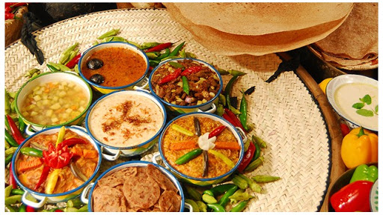

Slide 8
Ortadoğu kavramının öncülü Fransızların, Osmanlı Devleti‟nin toprakları için kullandığı “Yakın Doğu” tabiridir.

Slide 9
Lokantacılık
Aşçı dükkanları
Loncalar
Seyahatnamelerde sıklıkla adı geçen yemekler:
Tavuk çorbası, muhallebi, tavuklu pilav

Slide 10
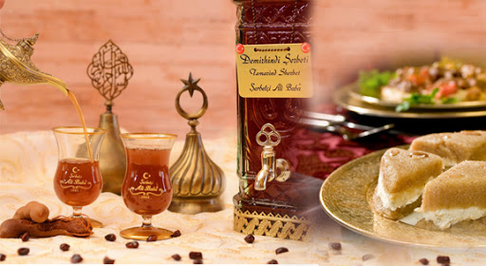

Slide 11
Simitçi
Börekçi
Kebapçı
Kokoreçci
Ekmek arası balıkçılar
Özbek pilavı
Azık: Tarlada, bahçede çalışanların yanında yemek taşıma adeti

Slide 12
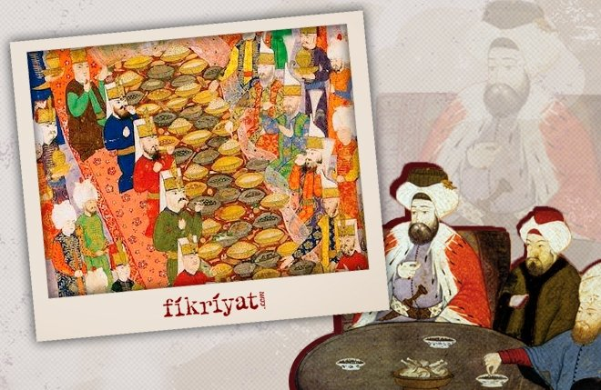

Slide 13
Sofra Düzeni:
Sini
Yufka ekmek ve Testide su
Toprak bardaklar
Çorba ve ana yemek
İki öğün yemek: kuşluk ve akşam yemeği

Slide 14
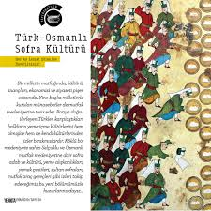
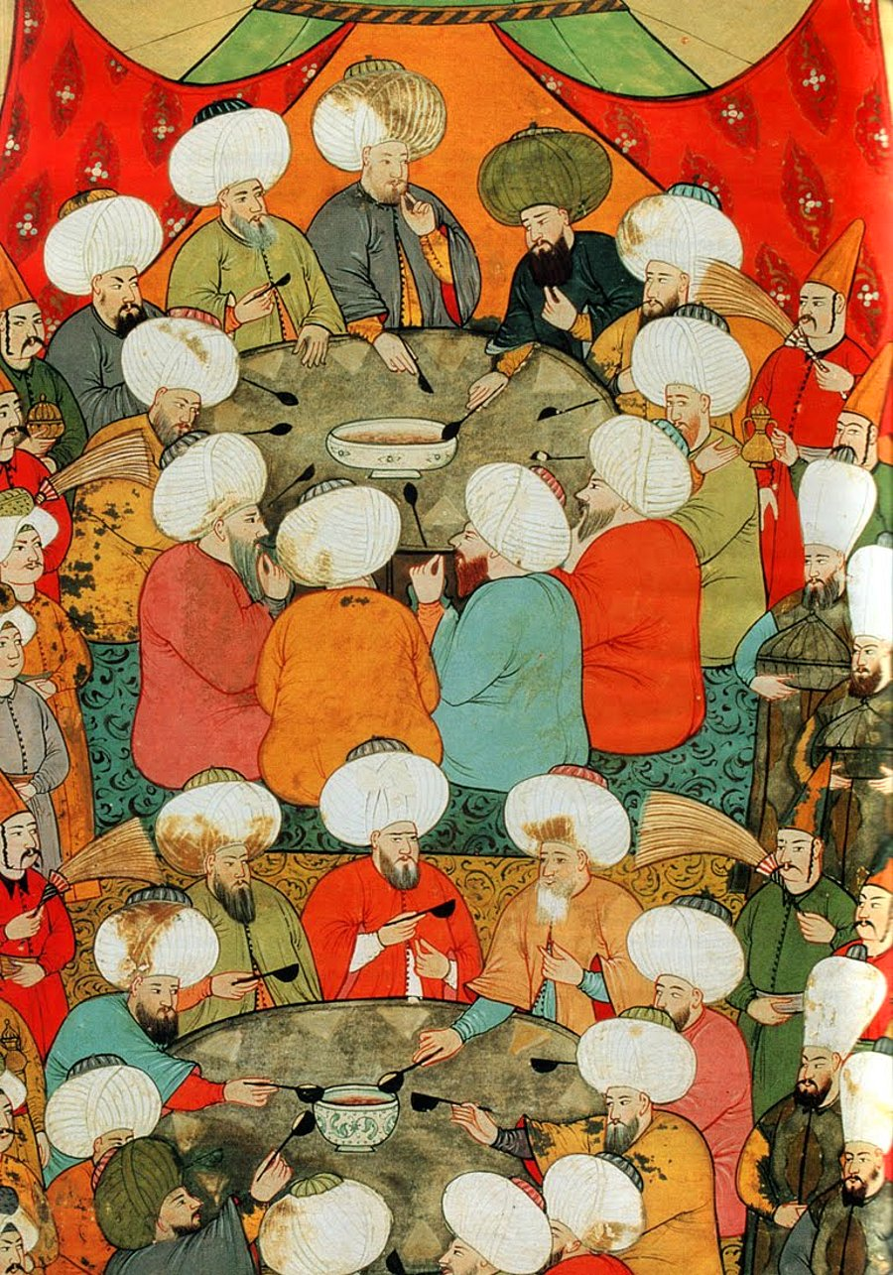

Slide 15
Mutfak Araç-Gereçleri
Besin saklanan yer: Kiler
Oklava
Tahta kaşık
Kepçe
Toprak güveçler
Kalaylı bakır kaplar
Sahan ve tepsi
Elle döndürülen kahve çekeceği

Slide 16
